Slide 1
HW15 - 第三題

Slide 2
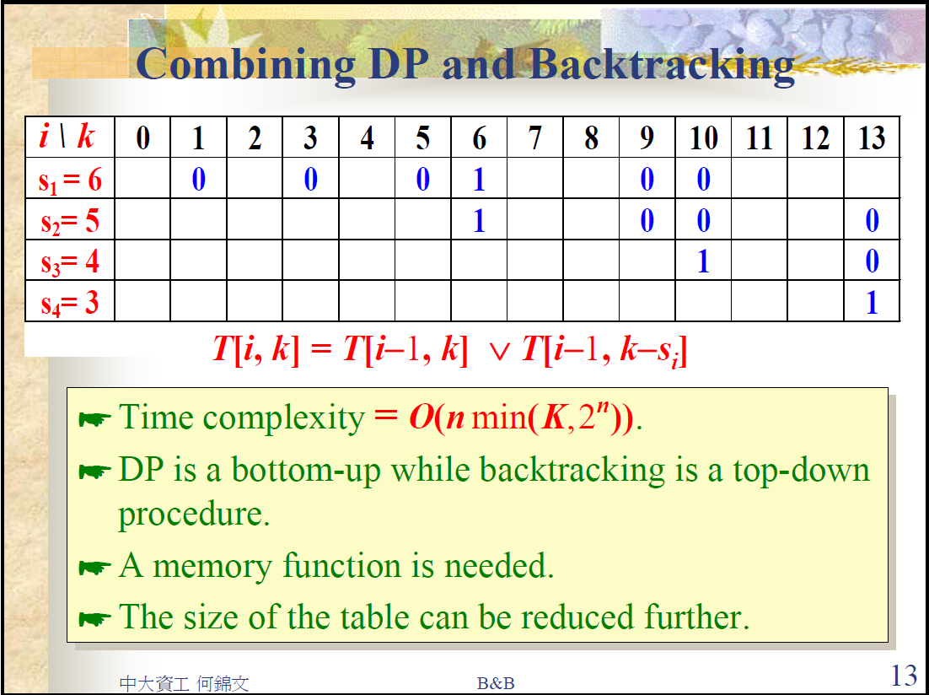

Slide 3
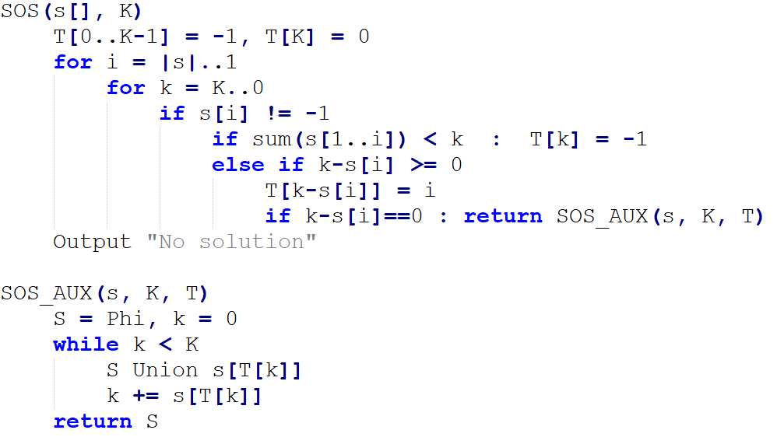
Pseudo code by Student

Slide 4
Solution by Teacher
SOS with DP 原先表格為二維大小 T[i, k]
我們的演算法 SOS(i, k) 試圖解原先 T[i, k] 的問題
回傳值 1 表示有解，0 則無解
表格壓縮為一維大小 T[0..k]，初始值全為 0
執行中當 T[k] = j > 0
表示子問題 SOS(1, k)、SOS(2, k) … SOS(j, k) 無解

Slide 5
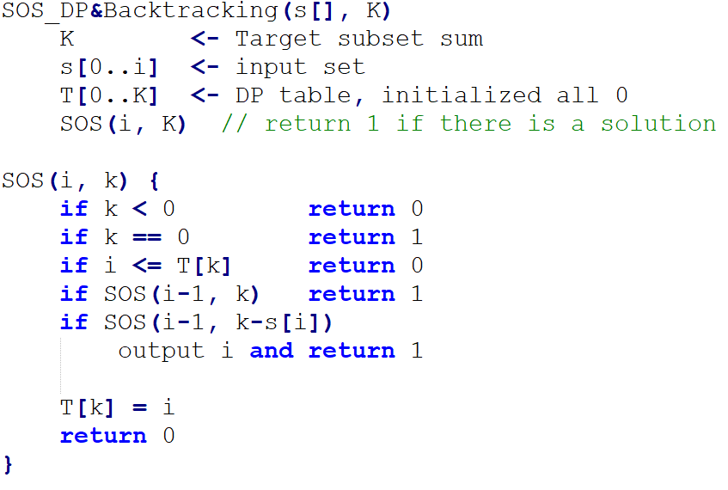
Pseudo code by Teacher

Slide 6
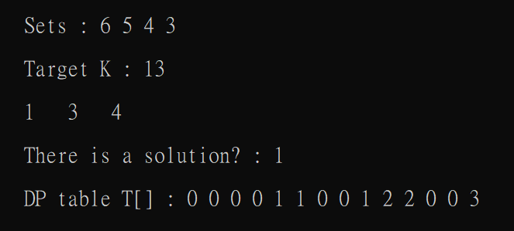
Result

